Slide 1
ЗИМНЯЯ ЭКСКУРСИЯ
НА ЛУГ
«Следы на снегу»
Выполнила учитель начальных классов МБОУ «Высокомысовская СОШ »
Савченко О.Ю.

Slide 2


Slide 3
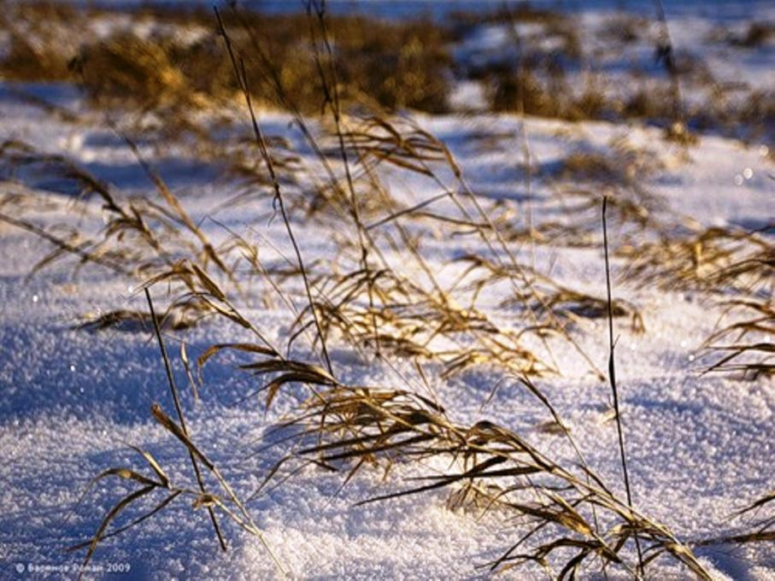

Slide 4
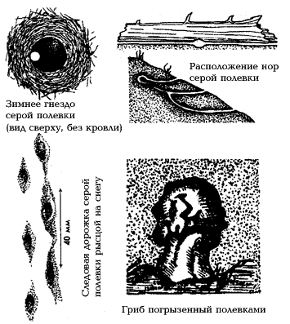
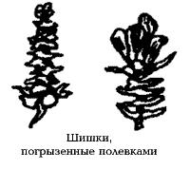
СЕРАЯ ПОЛЁВКА

Slide 5
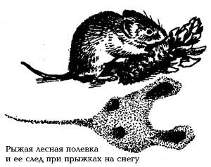
РЫЖАЯ ПОЛЁВКА
Роет норы с множеством выходов, гнездовыми камерами, кладовыми. Размножается как летом (до 5 выводков), так и зимой. Другие виды полевок.
Полевка-экономка – крупная – длина тела до 15 см, хвост до половины длины тела.
Темная (пашенная) полевка – длина тела до 14 см.

Slide 6
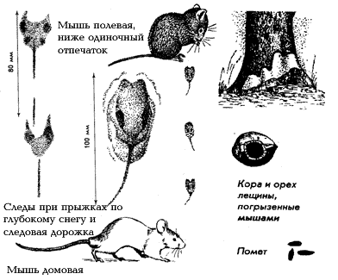
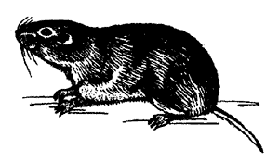
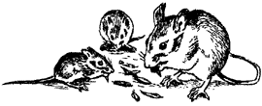
МЫШЬ ПОЛЕВАЯ
Хорошо лазает по деревьям. День проводит в просто устроенных норах, дуплах. На зиму делает запасы – до 9 кг семян. В году до пяти выводков.

Slide 7

Физкульминутка
Вышли мышки как-то раз,
Посмотреть который час.
Раз, два, три, четыре,
Мышки дёрнули за гири,
Раздаётся страшный звон.
Убежали мышки вон.

Slide 8
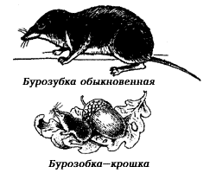
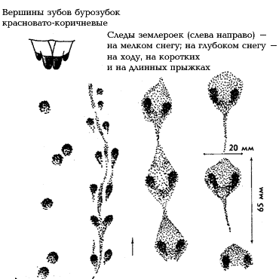
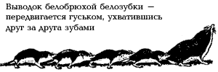
БУРОЗУБКА

Slide 9
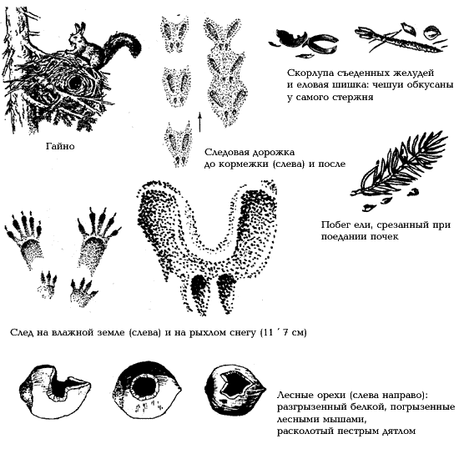
БЕЛКА

Slide 10
Проверь себя
Этот следок похож на след маленькой собачки. Только этот зверёк держит лапу в комке, крепко сжимая пальцы.
След похож на след снежного комочка, упавшего с высокого дерева.
Почерк этого зверька разобрать легко и просто: она короткими передними лапками обопрется – длинные задние далеко вперед вынесет и широко расставит. От передних лапок след маленький – две точки, а от задних – как от крошечной ручки с тонкими пальчиками.
У этого обитателя луга почерк мелкий. Вылезая из-под снега, она делает петельку и потом бежит прямо. Получаются двоеточия на одинаковом расстоянии.
Данный след определить очень легко: от трех передних пальцев – крестики на снегу, сзади от четвертого – прямая черточка.

Slide 11
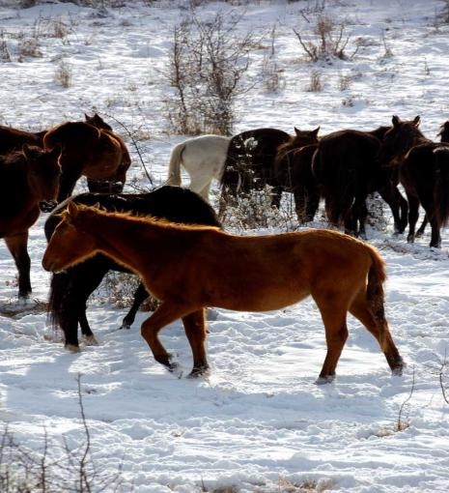
Спасибо за урок

